Slide 1
基于Qt的
点对点网络聊天软件

Slide 2
1.软件功能
2.TCP协议与Qt框架
目录
3.服务器的设计与实现
CATALOGUE
4.客户端的设计与实现
5.总结与收获

Slide 3
软件功能

Slide 4
服务器实现功能
服务器在输入IP地址与端口号后，开始进入侦听状态，当检测到客户端连接后，将储存的csv格式的用户信息文件发送给客户端，发送完成后，断开连接。

Slide 5
客户端功能
客户端首先输入服务器IP、端口号、客户ID后，点击登录键，与用户信息服务器连接，获取用户信息后，将用户信息显示在界面上供用户选中，同时，客户端开启服务器功能，开始监听与ID对应IP上的客户端连接，当有其他客户端连接时，开始点对点文字聊天。当该客户端点击其他在线用户时，转变为客户端，与点击用户建立联系，开始点对点文字聊天。

Slide 6
TCP协议与Qt框架

Slide 7
TCP是一种面向连接的、可靠的、基于字节流的传输层通信协议。
TCP协议
TCP被称为是面向连接的，这是因为在一个应用进程可以开始向另一个应用进程发送数据之前，这两个进程必须先相互“握手”，即它们必须相互发送某些预备报文段，以建立确保数据传输的参数。

Slide 8
服务器
客户端
对到来的请求创建套接字
等待连接请求
TCP连接建立
创建连接到服务器的套接字
使用TCP协议的客户端与服务器
读请求
发送请求
写响应
读响应
关闭套接字
关闭套接字

Slide 9
Qt框架
Qt是一个用于桌面系统和嵌入式开发的跨平台应用程序框架。它包括一个直观的API和一个丰富的类库。以及用于GUI开发的集成工具——Qt Creator，并且支持Java和C++开发。
Qt拥有方便快捷的槽与信号机机制，它是一个高级接口，应用于对象之间的通信，是Qt的核心特性。Qt还提供了丰富的标准部件库、动态布局引擎等GUI功能。使我们可以快速构建图形化用户界面。

Slide 10
优良的跨平台特性：
Qt支持下列操作系统: Microsoft Windows 95/98， Microsoft Windows NT， Linux等
面向对象：
Qt 的良好封装机制使得 Qt 的模块化程度非常高，可重用性较好，对于用户开发来说是非常 方便的。 Qt 提供了一种称为 signals/slots 的安全类型来替代 callback，这使得各个元件 之间的协同工作变得十分简单。
Qt优点
丰富的API:
Qt 包括多达 250 个以上的 C++ 类，还提供基于模板的 collections， serialization， file， I/O device， directory management， date/time 类。甚至还包括正则表达式的处理功能，对于本软件，Qt提供了network，支持IPv4,IPv6以及QThread接口。
支持2D/3D图形渲染，支持OpenGL
大量的开发帮助文档，优秀的文档检索机制
支持XML

Slide 11
服务器设计与实现

Slide 12
侦听
连接客户端，新建连接套记字
服务器运行流程
读取用户信息文件
发送用户信息文件
关闭该连接套接字

Slide 13
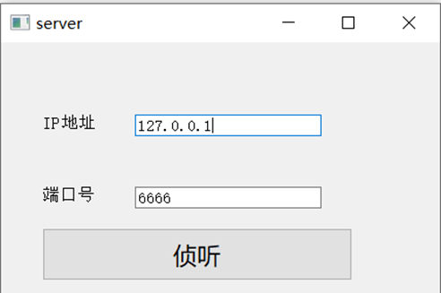
服务器界面

Slide 14
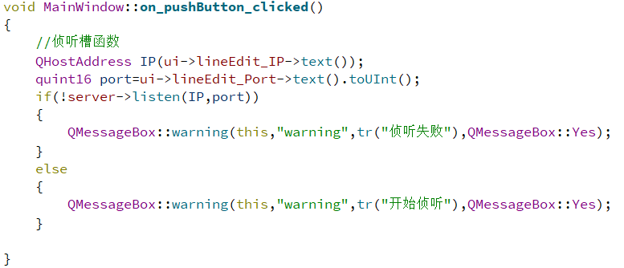
01
侦听功能实现
按下侦听键后，服务器开始侦听，鼠标点击时会发出clicked()信号，触发槽函数void on_pushButton_clicked()。但此信号与槽函数的连接函数connect并未在程序中体现，因为该生成槽函数是通过设计界面的转到槽连接的，所以程序中并未体现，侦听后，若侦听成功，则弹出开始侦听对话框，否则弹出侦听失败，此次使用了QMessageBox的静态函数warning来弹出对话框。

Slide 15
02
发送用户信息文件
（1）当有客户端连接时，会触发server对象的newConnection信号从而触发void socket_newconnect()槽函数。
（2）在槽函数void socket_newconnect()中，首先从工作路径的userdata文件夹中读取“用户信息.csv“文件，
（3）客户端连接后，初始化连接套接字
（4）向客户端发送文件头部信息，包括文件名与文件大小
（5）在收到客户端的反馈信息时，触发void socket_senduserfile()函数，若收到的信息为fileheadrecv则开始传递文件数据，收到的
（6）void senduserdata()函数用来分包发送文件数据，每包4KB数据

Slide 16
客户端设计与实现

Slide 17
登录
获取用户信息
检索用户信息
客户端运行流程
侦听
点击用户
新客户端连接
连接用户
建立新套接字
建立新套接字
开始聊天
开始聊天

Slide 18
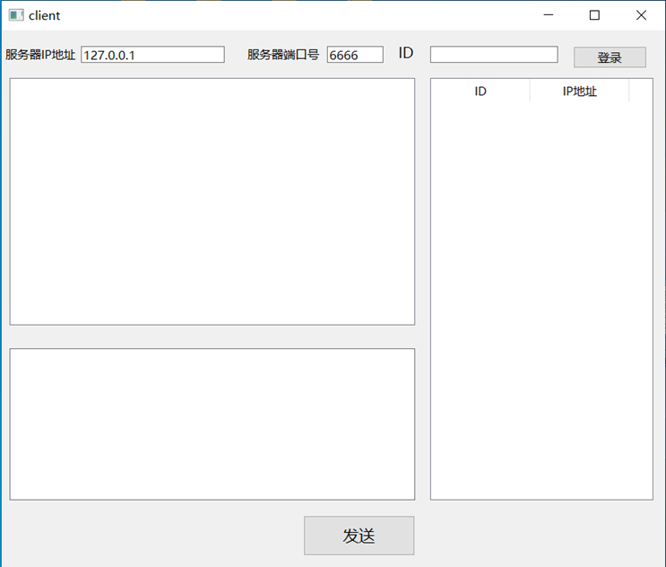
客户端界面

Slide 19
01
接收用户信息文件
在客户端与用户信息服务器连接后，服务器发来头部信息，客户端触发readyRead信号，继而触发socket_readuserdata函数，先接收头部信息，若头部信息接收正常，向服务器发送“fileheadrecv”，服务器接收到该消息后，则开始向客户端分包发送数据，客户端开始分包接收数据,接收数据完成后，向服务器发送“filewritedone”消息，并且关闭套接字。

Slide 20
02
将用户信息文件数据写入QTableWidget
（1）在与用户信息服务器断开连接后，触发disconnected信号，继而触发void socket_disconnected()函数。
（2）在void socket_disconnected()完成将用户信息文件数据写入QTableWidget功能，csv文件，有时也称为字符分隔值文件，其文件以纯文本形式存储表格数据（数字和文本），使用逗号分隔数据，我们利用这一特点，逐一将文件写入。QTextStream类给我们提供了读写文本文本文档的功能。

Slide 21
03
检索用户信息
检索用户信息需要大量循环操作，若放在主线程中，将会导致程序假死，或异常退出，所以将检索用户信息功能的实现放在次线程中进行，Qt中，次线程操作需要新建类，引入QThread类。
（1）新建线程类mythread，代码如下：
（2）在cpp文件中重载run()函数，循环操作就放在run()函数中,设置全局变量来锁定用户位置，并且将主线程QTableWidget与QLineEdit传递进入主线程，在线程结束时，发送isdone()信号，告知主线程已检索完毕。
（3）在文件接收完成后，开始进行次线程

Slide 22
04
作为点对点聊天中服务器功能
（1）用户信息检索线程结束后，发出isdone()信号，继而触发threadisdone()函数
（2）在threadisdone()函数中，先判断用户信息是否输入错误，若错误，退出客户端。若正确，则在用户对应IP地址上开始监听。
（3）在连接到新客户端时，新建套接字socket_server，若收到数据，则触发socket_serverreadydata()槽函数。
（4）socket_serverreadydata()槽函数实现读取数据，并将数据转码为UTF-8格式，显示在聊天框中，并添加当前时间与对端IP地址。

Slide 23
04
作为点对点聊天中客户端功能
（1）在点击用户信息后，客户端转变为点对点聊天中的客户端，并且连接被点击用户的IP地址。
（2）在客户端收到数据后，触发槽函数socket_clientreadydata()。收到数据，并将数据转码为UTF-8格式，显示在聊天框中，并添加当前时间与对端IP地址。

Slide 24
04
发送信息功能
发送按钮槽函数将客户端发送与服务器发送结合，并且使用If语句判断有效性，每次发送清空发送框。

Slide 25
总结与收获

Slide 26
总结
我完成了以下工作：
一是对TCP协议与Qt框架进行了介绍。TCP协议是一种面向连接的、可靠的、基于字节流的传输层通信协议。Qt是一个用于桌面系统和嵌入式开发的跨平台应用程序框架。它包括一个直观的API和一个丰富的类库。
二是设计基于Qt框架在TCP协议下的点对点网络聊天软件。使用TCP协议将用户信息文件发送至客户端，并在客户端接收csv文本文件，并将其写入客户端的QTableWidget，在客户端实现服务器与客户端的双重功能，在登录后就开启服务器的功能，在选择聊天用户后，就开启客户端的功能，并且无论作为服务器还是客户端，都可进行聊天功能。

Slide 27
收获
这次课程设计给我了一个独立开发一个完整程序的机会，使我学到了更多软件开发的知识。
熟悉了TCP服务器-客户端程序的开发流程，让我从理论方面走到应用方面。
掌握了使用Qt框架开发图形化界面程序基本流程，这是我第一次开发图形化界面程序，虽然遇到很多困难，但是最终开发出来程序，让我受益匪浅。

Slide 28
感谢您的聆听

